Slide 1
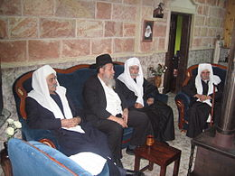
שבע מצוות בני נח
הרב שהוזמן לאיראן.
הרב שאלפי גויים מחאו כפיים בהתלהבות להרצאתו.
מתי בטורקיה הזמינו רבנים לדבר במסגד?
ממתי ערבים לומדים משניות?

Slide 2
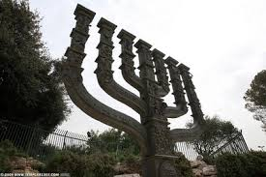
הפטרת פרשת כי תבוא
ישעיהו פרק ס פסוק א - ג
קוּמִי אוֹרִי כִּי בָא אוֹרֵךְ וּכְבוֹד יְהֹוָה עָלַיִךְ זָרָח:
כִּי הִנֵּה הַחֹשֶׁךְ יְכַסֶּה אֶרֶץ וַעֲרָפֶל לְאֻמִּים וְעָלַיִךְ יִזְרַח יְהֹוָה וּכְבוֹדוֹ עָלַיִךְ יֵרָאֶה:
וְהָלְכוּ גוֹיִם לְאוֹרֵךְ וּמְלָכִים לְנֹגַהּ זַרְחֵךְ:
קם אבא והציע: תהיה המנורה סמל למדינת ישראל, ולמה המנורה? ישראל נועד להיות אור לגויים, אור לעולם, והאור שהעלו במנורה בבית המקדש הראשון והשני הפיצה את האור הזה בעולם כולו. ועתה גם בימינו, בימי הבית השלישי – תשוב המנורה להאיר לעם ולעולם.
Notes:
חלק א – תפקיד עם ישראל להיות אור לגויים.
חלק ב – מה מצב הגויים כיום מבחינה הלכתית? ולאן הם צריכים להגיע?
חלק ג - חידושו של הרמב"ם לכוף את באי העולם. ופירושו של הרבי.
חלק ד – חיוב מדין מצוות לא ישבו בארצך.

Slide 3
אור לגויים
וַיֹּאמֶר נָקֵל מִהְיוֹתְךָ לִי עֶבֶד לְהָקִים אֶת שִׁבְטֵי יַעֲקֹב וּנְצוּרֵי יִשְׂרָאֵל לְהָשִׁיב וּנְתַתִּיךָ לְאוֹר גּוֹיִם לִהְיוֹת יְשׁוּעָתִי עַד קְצֵה הָאָרֶץ — ישעיהו מט ו
אֲנִי יְהוָה קְרָאתִיךָ בְצֶדֶק וְאַחְזֵק בְּיָדֶךָ וְאֶצָּרְךָ וְאֶתֶּנְךָ לִבְרִית עָם לְאוֹר גּוֹיִם — ישעיהו מב ו
וְהָלְכוּ גוֹיִם לְאוֹרֵךְ וּמְלָכִים לְנֹגַהּ זַרְחֵךְ

Slide 4
ג' סוגי גויים
גר תושב, שומר ז' מצוות, עובר עליהם.
חדושי הרמב"ן מסכת מכות דף ט עמוד א והוי יודע שבן נח המוזכר בכל מקום אינו גר תושב, אלא שבן נח הוא שנוהג במצות שלהם כהוגן עם חבריו
וגר תושב הוא שבא לפני ב"ד של ישראל וקבלן עליו בפני ב"ד, שכיון שקבלם עליו בפנינו הזהירה עליהם תורה יותר משאר בני נח שלא קבלם, מפני שהוא מדקדק עליהם ביותר,
ועוד מפני שאמרו (ב"ק ל"ח א') ראה ז' מצות שנצטוו בני נח ולא קיימום עמד והתירם להם שלא יהו מקבלין עליהם שכר אלא כמי שאינו מצווה ועושה, וזה שקבלם על עצמו בב"ד של ישראל מצווה ועושה הוא.
וגוי המוזכר בכל מקום הוא בן נח שלא הוחזק אם מקיים מצות שלהם אם לאו ומסתמא אין רובן מקיימין אותן ולפיכך דנו אותן כספק ולא הקפיד עליו אלא לא מעלין ולא מורידין (שם כ"ו א').

Slide 5
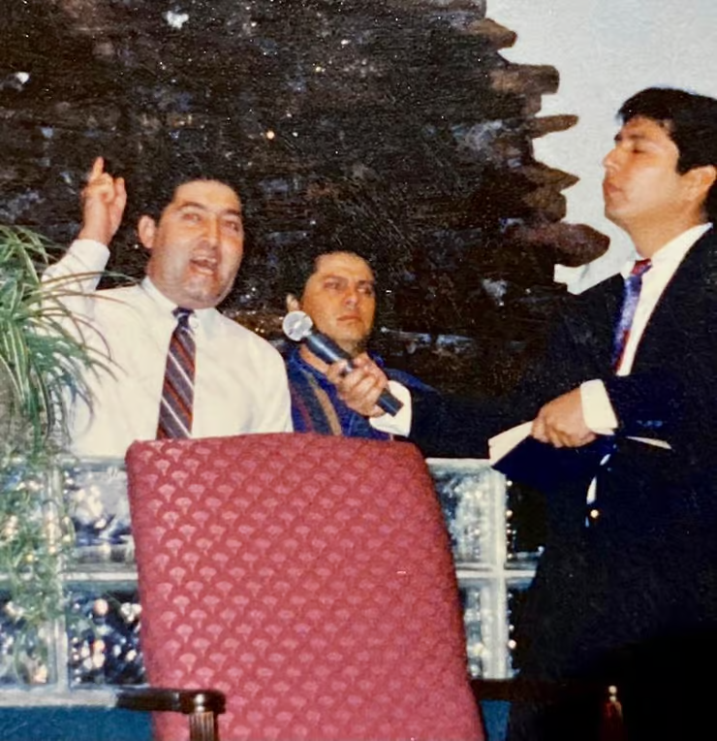
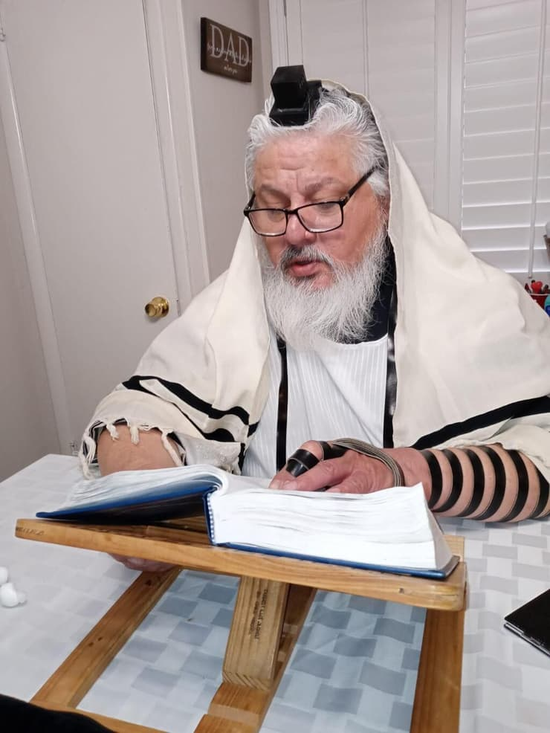
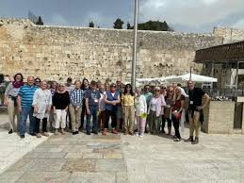
ריטב"א – ג' סוגים ומה הדין בסתם?
חדושי הריטב"א מסכת מכות דף ט עמוד א
ג' לשונות נאמרו בכותים, גר תושב ובן נח וכותי,
גר תושב הוא שקבל בב"ד של ישראל לקיים שבע מצות שנצטוו בני נח כדאיתא בע"ז (ס"ד ב') וכזה מותר להתיישב בינינו ולזה נקרא תושב, וכיון שקיבלן בב"ד הוא נקרא בשבע מצות אלו מצווה ועושה, וכי הא אנו מצווין להחיותו כדכתיב וחי (אחיך) עמך (ויקרא כ"ה ל"ה), ואין צריך לומר שאסור לנו לגרום לו שום קטלא וכל שכן להורידו לבור.
ובן נח הוא שלא קבלם בב"ד אלא דקים לן שמקיים אותם מעצמו והוא נדון בהם כמי שאינו מצווה ועושה מדכתיב עמד וימדד ארץ ראה ויתר גוים כדאיתא בב"ק (ל"ח ב') וע"ז (ס"ד ב'), וכי הא אין אנו מצווין להחיותו וגם אין לנו להורידו בידים ולא לגרום בו שום קטלא כיון דסוף סוף עושה אותם שאף שאינו מצווה ועושה שכר יש לו קצת כדאיתא התם,
וסתם כותי הוא שאינו זהיר לקיים שבע מצות, וכי הא מותר להורידו לבור במקום דליכא איבה או לגרום לו הריגה כל היכא דנקיט שום עילה כדאיתא בע"ז (כ"ז ב') וכדפרישנא התם גבי הכותים לא מעלין ולא מורידין כלומר במקום איבה.

Slide 6
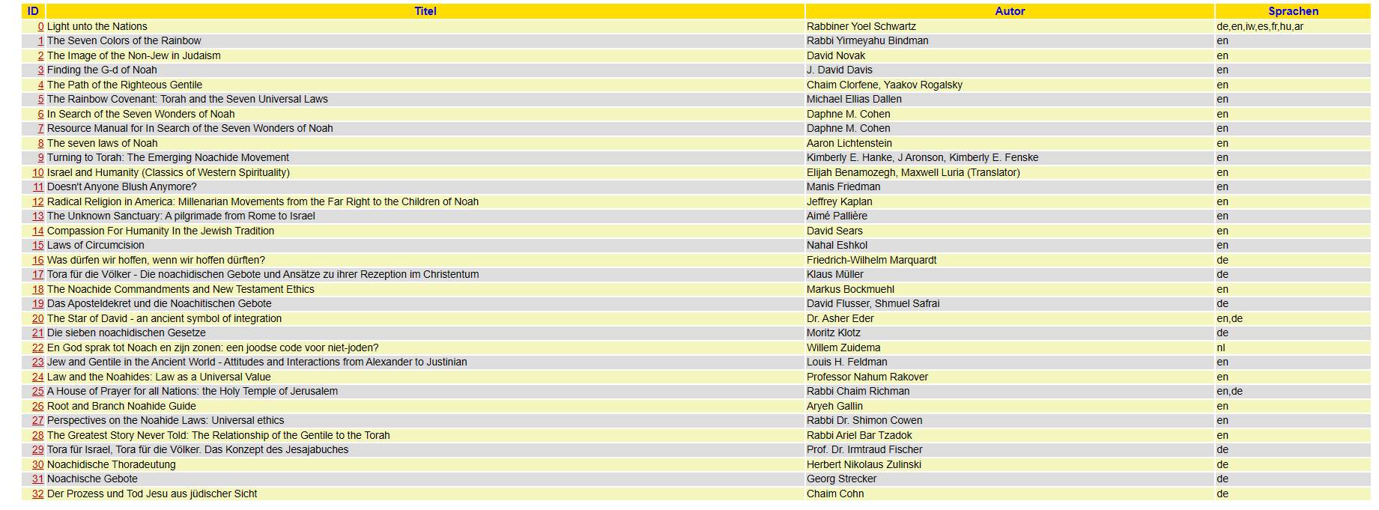
ספרים על שבע מצוות בני נח

Slide 7
תפילת ראש השנה
אלהינו ואלהי אבותינו מלוך על כל העולם כלו בכבודך. והנשא על כל הארץ ביקרך. והופע בהדר גאון עזך על כל יושבי תבל ארצך.
וידע כל פעול כי אתה פעלתו,
ויבין כל יצור כי אתה יצרתו.
ויאמר כל אשר נשמה באפו ה' אלהי ישראל מלך, ומלכותו בכל משלה.
יש לנו ג' סוגי יצורים: א. פעול. ב. יצור. ג. נשמה באפו.
וגם שלוש הכרויות א. ידיעה. ב. הבנה. ג.אמירה.
בספר אמרי פנחס מסביר: פעול הינו בהמות גם הם ידעו את ה' ככתוב ישעיהו פרק יא, ו וְגָר זְאֵב עִם כֶּבֶשׂ וְנָמֵר עִם גְּדִי יִרְבָּץ וְעֵגֶל וּכְפִיר וּמְרִיא יַחְדָּו וְנַעַר קָטֹן נֹהֵג בָּם...כִּי מָלְאָה הָאָרֶץ דֵּעָה אֶת יְקֹוָק כַּמַּיִם לַיָּם מְכַסִּים:
יצור זה הבני אדם.
ידיעה זה הבנה פשוטה ואילו בינה היא ידיעה עמוקה. (שפתי חיים)
Notes:
חלק ג – אנו מתפללים שכך יהיה. אבל כמו כל חלקי הגאולה לא מספיק להתפלל צריך גם לעשות בפועל.
נתחיל לראות האם באמת יש חיוב ללמד את הגוים?

Slide 8

יפת תואר – מורשה קהילת יעקב- חובת כפיה
רמב"ם הלכות מלכים פרק ח הלכה ט - י
יפת תואר שלא רצתה להניח ע"ז אחר השנים עשר חדש, הורגין אותה, וכן עיר שהשלימה אין כורתין להן ברית עד שיכפרו בע"ז ויאבדו את כל מקומותיה ויקבלו שאר המצות שנצטוו בני נח, שכל עכו"ם שלא קבל מצות שנצטוו בני נח הורגין אותו אם ישנו תחת ידינו.
משה רבינו לא הנחיל התורה והמצות אלא לישראל, שנאמר מורשה קהלת יעקב, ולכל הרוצה להתגייר משאר האומות, שנאמר ככם כגר, אבל מי שלא רצה אין כופין אותו לקבל תורה ומצות,
וכן צוה משה רבינו מפי הגבורה לכוף את כל באי העולם לקבל מצות שנצטוו בני נח, וכל מי שלא יקבל יהרג, והמקבל אותם הוא הנקרא גר תושב בכל מקום וצריך לקבל עליו בפני שלשה חברים, וכל המקבל עליו למול ועברו עליו שנים עשר חדש ולא מל הרי זה כמן האומות.

Slide 9
חידושים גדולים למדנו מדברי הרמב"ם הללו.
א. נצטוו בני ישראל לכפות את כל אומות העולם וכל יושבי תבל לקבל על עצמן את שבע מצוותיהן ולקיימן.
ולא רק יושבי ארץ ישראל השרויין בקרבנו אלא את כל באי עולם, וזה לכאורה חידוש עצום, דמה לנו להם, ולכאורה פשוט שאין אנו מצווים כלפיהם לא במצות התוכחה ולא בדין ערבות ומנ"ל שמצווים אנו לכפותם על מצוותיהם.
ב. כל גוי אשר לא יקבל על עצמו את שבע המצוות דינו להריגה. וגם זה חידוש גדול.
ג. חידוש נוסף הנוגע למהות קבלת מצוות אלה וקיומן.
והוא שחידש הרמב"ם דהנכרים צריכים לקבל שבע מצוותיהן משום שכך כתוב בתורה וכך צוה הקב"ה ע"י משה רבינו ולא משום הכרע הדעת.

Slide 10
האם ניתן להוכיח שחובה עלינו ללמד?
הרבי מלובביץ זצ"ל למד שזה חובה גמורה.
ואת המקור לחיוב זה הוא למד בדברי הרמב"ם:
כתב הרמב"ם: משה רבינו לא הנחיל התורה והמצות אלא לישראל, שנאמר מורשה קהלת יעקב, ולכל הרוצה להתגייר משאר האומות, שנאמר ככם כגר, אבל מי שלא רצה אין כופין אותו לקבל תורה ומצות.
היות ועם ישראל קיבל את התורה ששם כתוב חיוב שבע מצוות בני נח, על כרחינו שהחיוב על ישראל ללמד את זה לבני נח.
ב. היות ועם ישראל קיבל את התורה, החיוב לדאוג לקיום התורה מוטל על עם ישראל וזה כולל את החיוב לדאוג לבני נח.

Slide 11
הרבי מלובביץ מדבר על החיוב ללמד
Notes:
חלק ד' – המקור לחיוב ללמד את בני נח. ומנין שצריכים אפילו לכפות אותם עד מוות על כך.

Slide 12
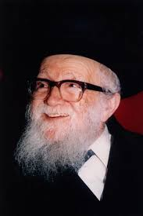
הסבר הרב ישראלי – ברמב"ם
עמוד הימיני סימן יב
נראה שמש"כ הרמב"ם שנצטוינו לכוף כל באי עולם לקבל המצוות ב"נ (פ"ח ה"י הנ"ל) אין הכונה שהחיוב עלינו להפיץ ההכרה בז' מצוות והפיכתם לגרי תושב של כל באי העולם כולו, כי היכן מצינו זאת בתורה וחז"ל.
וכן לפ"ז לא תצויר מלחמת רשות, שהרי כל מלחמה עם העכו"ם היא מחוייבת מטעם זה.
אלא ודאי כונתו לאלה שכבשו מקומם במלחמה שאין להניחם שם מצד "לא ישבו בארצך".
וזהו מש"כ "ואם לאו יהרג" דהיינו שאין משלימים אתם אלא על תנאי זה.
Notes:
הרב ישראלי לומד שאין מקור בחז"ל – שחיוב עלינו להפיץ. בהמשך נראה את שיטת הרב יואל שוורץ זצ"ל.
יתכן וגם הוא מודה שחובה להפיץ את ההכרה בשבע מצוות – וכוונתו שלא מצאנו חיוב להפוך אותם לגרי תושב.
לכאורה קשה על דבריו שהרי הרמב"ם כתב כל באי עולם – וצריך לומר שיש חלוקה:
מי שתחת ידי שכבשתי – אסור להשאיר אותו ללא קיום המצוות.
מי שאינו תחת ידי – מצווה עלי ללמד אותו.

Slide 13
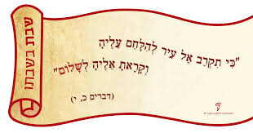
תנאי שלום לרמב"ם ולראב"ד
שיטת הרמב"ם מסבירה לנו את דעתו לענין מלחמה עם העכו"ם שכ' (פ"ו ממלכים א - ד) שאין להשלים עמהם אא"כ קיבלו על עצמם נוסף על הכניעה והשעבוד גם ז' מצוות בני נח.
והראב"ד השיגו. וכן הרמב"ן עה"ת כתב בענין זה וז"ל: "ויתכן שלא נצטרך להודיע להם רק תשלום והמסים והשעבוד, ואחרי שיהיו משועבדים לנו נגיד להם שאנו עושים משפטים בע"ג, בה ובעובדיה בין יחיד בין רבים".
אולם לפי הרמב"ם אין הדבר תלוי רק במצב העובדתי היינו שלא יעבדו ע"ז וכן שאר מצוות ב"נ, אלא הם צריכים לקבל עליהם את המצוות, ואם אינם מקבלים, הרי נלחמים עמהם והורגים אותם למרות ושעדיין לא עברו על עצם ז' המצוות.
הרי שאין להסתפק בעובדא שאינם עוברים על מצוות בני נח אלא צריכים לקבל עליהם המצוות באופן חיובי ובדרך שנקרא עליהם שם ג"ת, דהיינו בפני ג' חברים כמו שמסיים שם בפירוש.
Notes:
חלק ה' - בפרק זה נלמד שהחיוב ללמד את הגוי נלמד – מהחיוב להרוג במלחמה גוי שלא קיבל שבע מצוות.
א. נפתח במחלוקת הראשונים – האם קבלת שבע מצוות היא תנאי בשלום.
ב. נמשיך ללמוד את המחלוקת מהו גר תושב. שמותר לו לשבת או שמצווה לתת לו לשבת.
ג. נלמד שחיוב מיתה לגוי שלא שומר – זה רק בזמן מלחמה.
ד. נסכם את הדעות לגבי למי מותר לגור בארץ.
ה. נעבור לפרקטיקה: כיצד מקיימים את זה למעשה.

Slide 14
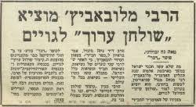
מהו גר תושב?
והיינו משום שדעת הרמב"ם שבענין זה של הכניעה צריך שיהיו גרי תושב, ולזאת נחוצה קבלה מפורשת ולפי דיניה.
ושלא כפי שנוקט הרמב"ן שבעיקר הדבר נצרך שלא יעברו בפועל, וזה הרי הם בעצם מצווים ועומדים בתור בני נח ולזאת אין צורך להודיעם ולחייבם בזה בשעת הכניעה, כי אין כאן שום דבר חדש שבאים לחייבם בזה, שהיה צריך לקבל הסכמתם ע"ז.
ומקור לדברי הרמב"ם בענין תנאי הכניעה נראה שהוא מש"כ "לא ישבו בארצך" וכו' שתכנו כנ"ל לרמב"ם לאסור ישיבת עכו"ם בא"י כל עוד לא קיבל עליו ז' המצוות בתור "גר תושב", וזה אינו חייב עליו מעצם דיני בני נח, שבזה אינו כלול אלא חיוב לשמור בפועל על המצוות, ע"כ זה צריך קבלה מפורשת.
ואם אינם מקבלים מחויבים אנו לעשות זאת בעל כרחם והיינו על ידי מלחמה (וע"ע רדב"ז שם ה"א וה"ד).
Notes:
לרמב"ם גר תושב – שמותר לו לשבת בינינו.
לרמב"ן גר תושב – שמצווה עלינו לתת לו לשבת ביננו ולהחיותו.

Slide 15
האם גוי שלא שומר ז' מצוות חייב מיתה?
בשיחה שהייתה לי עם הגרי"ד סולובייצ'יק שליט"א מבוסטון בתשל"ז בביתו הוא באר את הרמב"ם שחיוב מיתה באי-קבלה אינו מחמת העבירה שבדבר, אלא מפני שאז אין להושיב גר תושב בתוכנו אם ידינו תקיפה עליהם, כיון שמטמאים את הארץ.
ובחו"ל לפי זה לא שייך להמיתם בשל כך.
לפי זה אין מקור לומר – שגוי שלא שומר על שבע מצוות לשם מצווה – חייב מיתה בפועל וצריך להורגו.
אלא רק כתוב כאן ברמב"ם – שבזמן שידנו שליטה – צריך לקיים לא ישבו בארצך, ורק גר תושב מותר לו לשבת בארצנו.
רמב"ם הלכות עבודה זרה פרק י הלכה א אין כורתין ברית לשבעה עממין כדי שנעשה עמהן שלום ונניח אותם לעבוד עכו"ם שנאמר לא תכרות להם ברית אלא יחזרו מעבודתם או יהרגו, ואסור לרחם עליהם שנאמר ולא תחנם, לפיכך אם ראה מהם אובד או טובע בנהר לא יעלנו, ראהו נטוי למות לא יצילנו אבל לאבדו בידו או לדחפו לבור וכיוצא בזה אסור מפני שאינו עושה עמנו מלחמה.
Notes:
דברים אלו שכתבנו אינם כספר תורת המלך –
הם כתבו שכל גוי שלא קיבל לשם מצווה את שבע המצוות – מותר להורגו כאשר הורגים אותו בשביל לקיים וביערת הרע מקרבך.
אמנם אנו חולקים בתרתי:
א. רק בשעת מלחמה הורגים בפועל – בשאר הזמנים חיב הגוי מיתה ב

Slide 16
החרם תחרים אותם
יתכן והרמב"ם למד שמצוות לא ישבו בארצך – היא עד כדי חיוב מיתה.
מהפסוקים: דברים פרק ז פסוק א - ג
כִּי יְבִיאֲךָ יְהֹוָה אֱלֹהֶיךָ אֶל הָאָרֶץ אֲשֶׁר אַתָּה בָא שָׁמָּה לְרִשְׁתָּהּ וְנָשַׁל גּוֹיִם רַבִּים מִפָּנֶיךָ הַחִתִּי וְהַגִּרְגָּשִׁי וְהָאֱמֹרִי וְהַכְּנַעֲנִי וְהַפְּרִזִּי וְהַחִוִּי וְהַיְבוּסִי שִׁבְעָה גוֹיִם רַבִּים וַעֲצוּמִים מִמֶּךָּ: וּנְתָנָם יְהֹוָה אֱלֹהֶיךָ לְפָנֶיךָ וְהִכִּיתָם הַחֲרֵם תַּחֲרִים אֹתָם לֹא תִכְרֹת לָהֶם בְּרִית וְלֹא תְחָנֵּם: וְלֹא תִתְחַתֵּן בָּם בִּתְּךָ לֹא תִתֵּן לִבְנוֹ וּבִתּוֹ לֹא תִקַּח לִבְנֶךָ:
ואף שאיסור החרם תחרים נאמר בעיקר לז' אומות. אבל כשם שלא תתחתן נאמר לכל אומות וכן לא לחנם.
אף החרם תחרים נאמר לכל אומות – במקרה שאינם רוצים לקיים שבע מצוות, והם תחת ידינו.

Slide 17
סיכום הדברים
שיטת הרמב"ם שבארץ ישראל מותר להושיב רק מי שקיבל עליו לשמור שבע מצוות בני נח.
גוי שלא קיבל עליו – אין לו זכות לגור בארץ. אמנם אין להורגו בשביל כך.
בזמן מלחמה מי שלא מקבל שבע מצוות – הורגים אותו.
לכן נצטוינו – והכית את כל זכורה – שלא קיבלו עליהם שבע מצוות.
הוסיף הרמב"ם ולמד שמכאן רואים שחובה עלינו ללמד את כל באי עולם לשמור שבע מצוות.
לדעת שאר הראשונים: רק לגוי שעובר על שבע המצוות אין זכות קיום בארץ, ולכן במלחמה מספיק שיקבל על עצמו מס ושיעבוד.

Slide 18


מדיניות הביטחון לישראל
העם הדרוזי יתכן וניתן לומר שהוא בבחינת בני נח.
לדעת שאר הראשונים מותר לתת להם לגור בארץ ישראל.
העם המוסלמי בשטחים הוא בבחינת גוי שעובר על שבע המצוות.
לפי כל הדעות אסור לתת להם לגור בארץ ישראל.
אין חובה לצאת למלחמה בשביל כך. רק בזמן מלחמה כולם חייבים מיתה.
גם בזמן מלחמה – יש לחשבן משום דרכי שלום, ואולי גם חילול השם.
שאין בידינו לכפות אותם לצאת מהארץ – חובה גמורה עלינו לנסות לשכנע אותם בדברים – על החובה והזכות העצומה לשמור שבע מצוות בני נח.

